Slide 1

INDIPENDENZA DALLE DIMENSIONI
Il volume cresce con il cubo.
Il piano di enucleazione, solo con il quadrato.
Nell'HoLEP l'enucleazione avviene sulla superficie che separa l'adenoma dalla capsula chirurgica. Questa superficie cresce molto più lentamente del volume: per questo una prostata di 500 cc si può enucleare con lo stesso endoscopio di una di 30 cc.
Dr. Fernando Gómez Sancha
Instituto de Cirugía Urológica Avanzada · ICUA · Madrid
https://holep.icua.es/3d/it/
Gratuite per uso didattico e divulgativo, citando la fonte: ICUA · holep.icua.es/3d

Slide 2
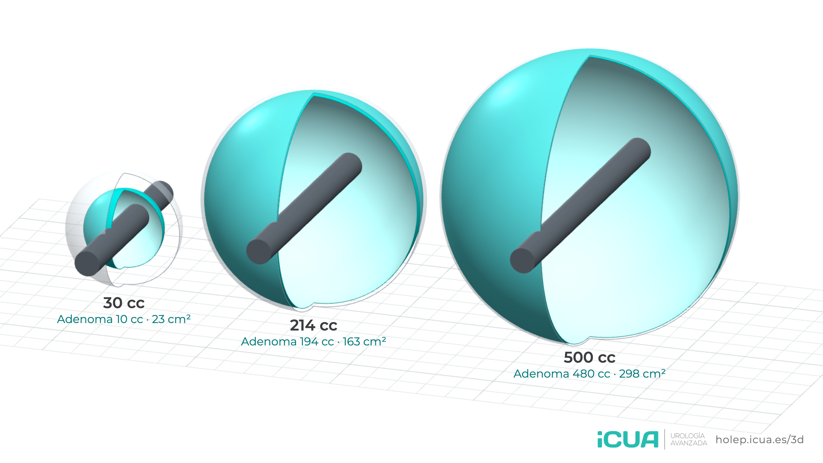
DA 30 A 500 CC
In scala reale, in 3D
×48
Adenoma enucleato
×13,2
Piano adenoma-capsula
×2,6
Diametro e lunghezza
■ Piano adenoma-capsula ■ Zona periferica, ≈ 20 g, non asportata ■ Camicia 26 Fr
https://holep.icua.es/3d/it/ · Dr. Fernando Gómez Sancha · ICUA
2 / 7

Slide 3
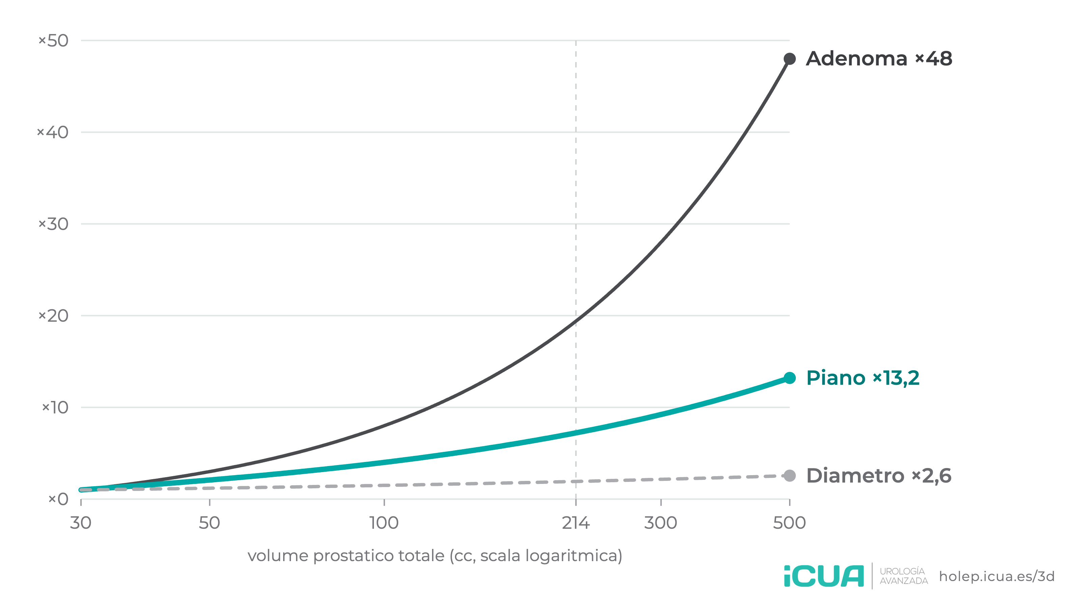
INDIPENDENZA DALLE DIMENSIONI
Come cresce ciascuna grandezza
Moltiplicatore rispetto a una prostata di 30 cc, che ha solo circa 10 cc di adenoma. L'adenoma asportato si impenna; la superficie del piano sale dolcemente; il diametro si muove appena.
https://holep.icua.es/3d/it/ · Dr. Fernando Gómez Sancha · ICUA
3 / 7

Slide 4
INDIPENDENZA DALLE DIMENSIONI
Superficie di dissezione per cc di adenoma
Più la prostata è grande, meno superficie occorre dissecare per ogni cc di adenoma enucleato. Una ghiandola di 500 cc richiede circa un quarto della superficie di dissezione per cc necessaria in una di 30 cc.
Volume totale | Adenoma | Superficie del piano | Superficie per cc di adenoma | Adenoma × | Piano ×
30 cc | 10 cc | 23 cm² | 2,26 cm² | ×1,0 | ×1,0
80 cc | 60 cc | 74 cm² | 1,24 cm² | ×6,0 | ×3,3
150 cc | 130 cc | 125 cm² | 0,96 cm² | ×13,0 | ×5,5
214 cc | 194 cc | 163 cm² | 0,84 cm² | ×19,4 | ×7,2
300 cc | 280 cc | 208 cm² | 0,74 cm² | ×28,0 | ×9,2
500 cc | 480 cc | 298 cm² | 0,62 cm² | ×48,0 | ×13,2
https://holep.icua.es/3d/it/ · Dr. Fernando Gómez Sancha · ICUA
4 / 7

Slide 5
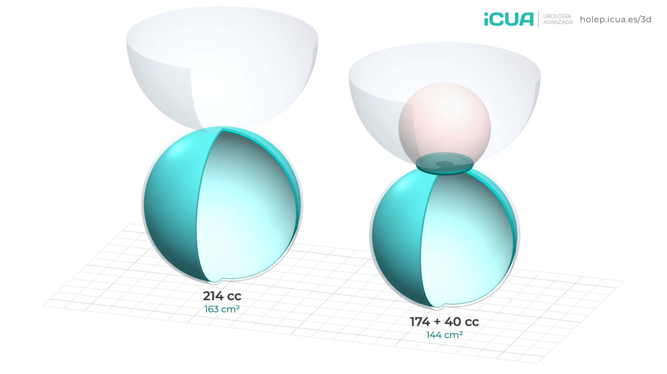
LOBO MEDIO
Volume totale e lobo medio
Scelga il volume dei lobi laterali e quello del lobo medio. Il lobo medio cresce verso il lume vescicale, rivestito di urotelio, e aggiunge al piano di dissezione solo la sua base a livello del collo vescicale. Per questo, a parità di volume totale, una prostata con un grande lobo medio ha meno superficie da dissecare rispetto a una senza lobo medio.
+4,5 cm²
Base al collo: superficie aggiunta
163 → 144 cm²
Superficie di dissezione · 214 cc
■ Lobo medio, rivestito di urotelio
https://holep.icua.es/3d/it/ · Dr. Fernando Gómez Sancha · ICUA
5 / 7

Slide 6
INDIPENDENZA DALLE DIMENSIONI
Metodo e ipotesi
Zona periferica
La zona periferica, la capsula chirurgica, non viene enucleata. Si assume che pesi circa 20 g in ogni prostata: l'adenoma è il volume totale meno 20 cc, e il piano di enucleazione è la superficie di questo adenoma. Per questo il confronto corretto è con l'adenoma asportato, non con il volume totale.
Limiti del modello
Le prostate grandi sono spesso allungate e asimmetriche: questo cambia i valori assoluti ma non la legge di crescita. La morcellazione invece aumenta con il volume; questa pagina riguarda solo l'enucleazione.
Volume
Formula ecografica dell'ellissoide: V = d1 × d2 × d3 × 0,52. Per isolare l'effetto delle dimensioni si usa la prostata equivalente con i tre diametri uguali.
Lobo medio
Una sfera che emerge dal collo vescicale su una base di 1,2 cm di raggio. È una semplificazione: in alcune ghiandole il peduncolo si allarga con le dimensioni. Un grande lobo medio può ostacolare la visione del collo o trovarsi vicino ai meati ureterali; il modello riguarda solo il piano di dissezione.
Piano di dissezione
Approssimato dalla superficie dell'adenoma: S = π × d². Se la forma si mantiene, qualsiasi figura segue la stessa legge: la superficie cresce con d² e il volume con d³.
https://holep.icua.es/3d/it/ · Dr. Fernando Gómez Sancha · ICUA
6 / 7

Slide 7
PER SAPERNE DI PIÙ
Video e guide sull'HoLEP
Materiale ICUA per pazienti e urologi.
Guida per i pazienti
Guide scaricabili sull'HoLEP e sul decorso postoperatorio.
holep.icua.es/it.html
Video per i pazienti
Brevi spiegazioni sull'intervento e sul recupero.
holep.icua.es/videos/it/
Videoteca En bloc HoLEP
Video chirurgici di HoLEP en bloc, per urologi.
holep.icua.es/videoteca/
Materiale educativo basato su un modello geometrico. Non sostituisce la visita con il Suo urologo.
Gratuite per uso didattico e divulgativo, citando la fonte: ICUA · holep.icua.es/3d
https://holep.icua.es/3d/it/
https://holep.icua.es/3d/it/ · Dr. Fernando Gómez Sancha · ICUA
7 / 7

